Slide 1
开元周游集团
KaiYuan Information & Business GmbH
BEIJING | SHANGHAI | XIAMEN | SHENYANG | WUHAN | CHENGDU
MUNICH | FRANKFURT | PARIS | LONDON | COPENHAGEN | MADRID | VIENNA | MEXICO | ROMA | CANNES

Slide 2
开 元 周 游 集 团
成立时间 |  | 创始人
2002 |  | 周鸿图
公司业务构成
开元旅游 | 开元媒体 |  | 开元基金
公司全球布局
中国 | 北京 上海 厦门 沈阳 昆明 武汉 成都 广州
海外 | 慕尼黑 法兰克福 巴黎 伦敦 哥本哈根 马德里 墨西哥 维也纳 戛纳 罗马

Slide 3
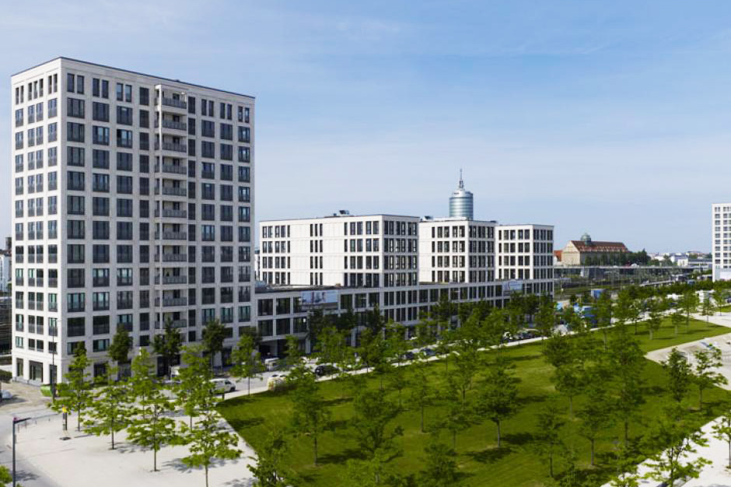
公司简介
开元集团于2002年10月创立于德国。自始创之日起，始终坚持以欧洲本地优势为依托，专业化的发展战略。经过15年的锐意创新，目前已经发展成为集文化传媒，旅游服务，商务服务以及跨境电子商务为一体的综合性跨国企业集团。 以慕尼黑总部为核心，开元集团相继在中国，德国，法国，英国，丹麦，奥地利，意大利，西班牙，墨西哥，澳大利亚等国家设立多家分公司，目前拥有员工三百余人。
开元周游国际旅行社股份有限公司，是开元集团旗下一家专注于海外目的地在线旅游服务的国际旅行社，目前已经成为欧洲华人旅游中高实力、高服务水准的旅游公司之一。
随着集团出境旅游业务的不断衍生和扩展，为了建立全方位出境旅游综合服务平台，充分发挥集团在出境综合服务产业链上的优势资源和服务经验，横向拓展“旅游+”业务，集团于2016年底建立商务拓展部。商务拓展部的几大核心包括体育旅游、海外教育、公务考察、欧洲移民、健康医疗及休闲健体等一系列大旅游范围的商务服务，更好的对接国内业务部门的资源需求。
开元媒体是一家综合性的媒体公司，旗下拥有开元网、开元论坛、开元旅游杂志、APP、开元网官方微博以及开元网微信等多种媒体形态。 创立于2002年的开元网，作为开元媒体核心，是一家集学术、信息、商务、娱乐为一体的综合性网站。2015年，开元网与人民日报海外网达成合作协议，共同创办人民日报海外版德国频道，这也是人民日报海外版在欧洲的第一个国家频道。
开元物流电商是涵盖物流仓储、海淘转运、网上直邮商城等在内的综合性跨境电商公司，在德国有着10年的运营经验。

Slide 4
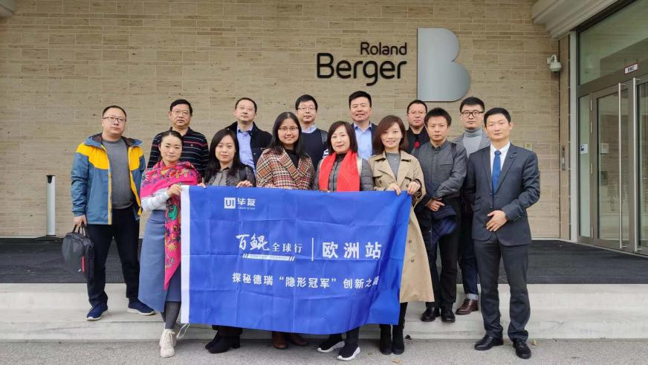
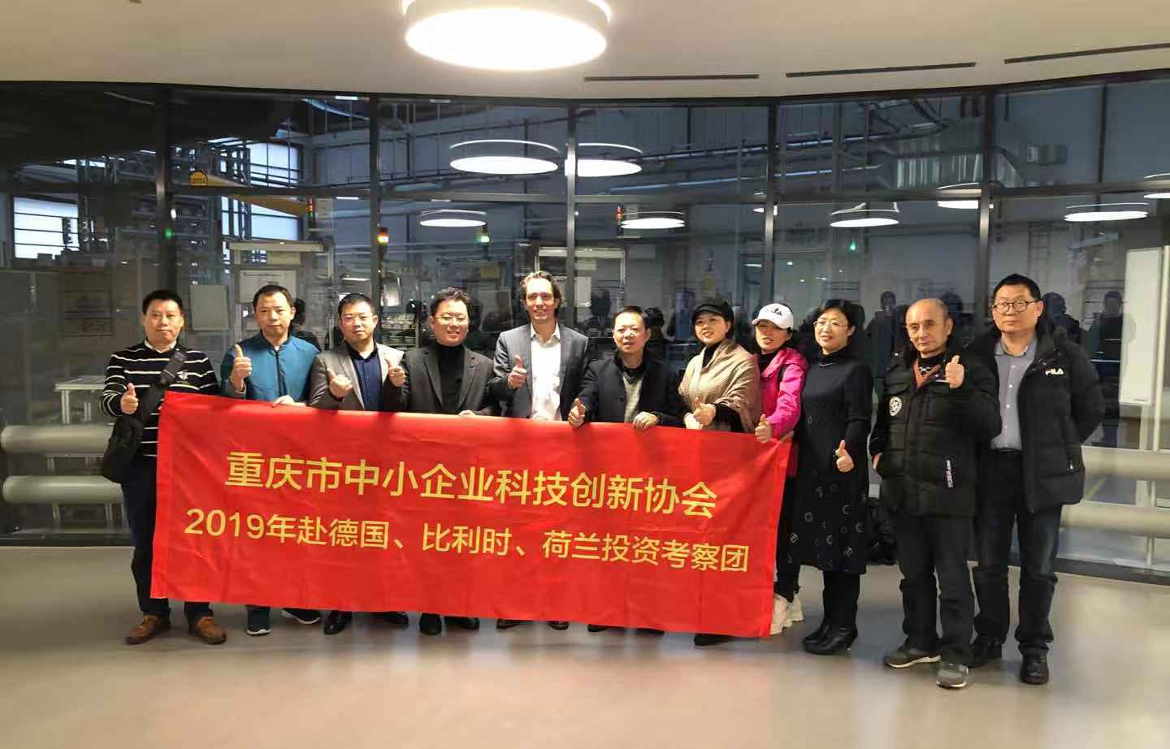
高端商务团组接待
2019.12 | 厦门市文旅局代表团
2019.12 | 广东水利厅弗莱堡公务团
2019.11 | 重庆市中小企业科技创新协会投资考察团
2019.11 | 顺德企业家团
2019.11 | 河北省文旅厅考察团
2019.10 | 清华大学MEM游学团
2019.10 | 新华教育集团德英院校考察团
2019.09 | 创投德瑞金融团
2019.07 | 北京大学游学团
2019.06 | 上海信息化委代表团
2019.06 | 漳州政府代表团
2019.05 | 湖北襄阳人大代表团
2019.04 | 顺德商务团
2019.04 | 汉诺威工业展团
2019.01 | 长白山和北京市改委代表团

Slide 5
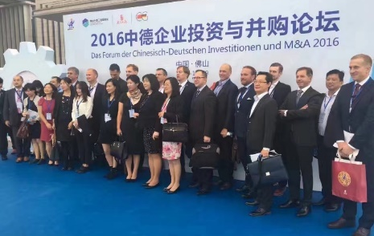
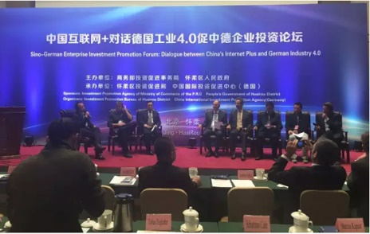
高端商务团组接待
2018.11 | 汉堡峰会 ---“中国与欧洲相遇”
2018.10 | 招商银行2018中欧跨境融资高端洽谈会
2018.06 | 陕西文化产业投资控股集团代表团
2018.04 | 鲁信集团代表团
2018.04 | 中国机电产品进出口商会代表团
2018.04 | 连云港市政府代表团
2018.03 | 湖北工商总会代表团
2017.05 | 大连高新区代表团
2017.04 | 中德城市工业联盟汉诺威参展团
2017.04 | 华夏幸福基业欧洲推介会代表团
2017.03 | 中东欧基金世福投资论坛代表团
2016.11 | 汉堡中欧峰会代表团
2016.07 | 山东省推介会 --- 山东省省长郭树清一行
2016.05 | 第十九届东盟与中日韩 (10+3) 财长和央行行长 --- 中国财政部部长楼继伟一行

Slide 6
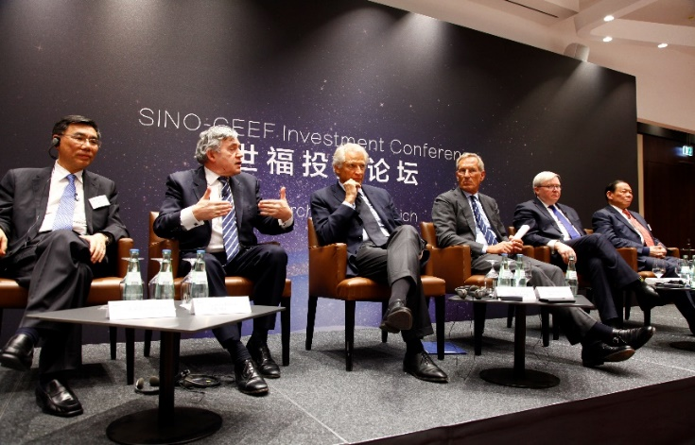
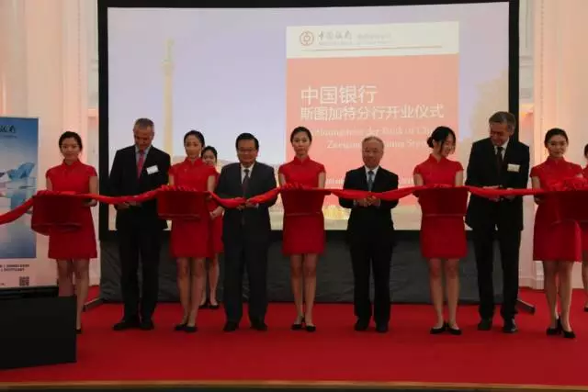
推介会、商务展会承办
2019 | 慕尼黑 /伦敦/阿姆斯特丹 2019 | 巴黎 2019 | 慕尼黑 2019 | 慕尼黑/法兰克福/维也纳 2019 | 美因茨 2018 | 慕尼黑 2018 | 慕尼黑 2018 | 慕尼黑 2018 | 亚琛 2018 | 慕尼黑/法兰克福 2018 | 慕尼黑 2018 | 慕尼黑 2017 | 慕尼黑 2017 | 汉诺威 2017 | 慕尼黑 2016 | 杜塞尔多夫 2016 | 慕尼黑 2016 | 斯图加特 | “海上花园 诗意厦门”厦门旅游推介会 福建省经贸和文化旅游推介会 2019欧洲旅游及品牌峰会 广西省推介会 发现佛山 全球路演 中国安徽旅游推介会 四川大学慕尼黑推介会 第四届“海科杯”全球华侨华人创新创业大赛 发现顺德・全球路演 亚琛站 第十六届中国国际人才交流大会 2018欧洲旅游及品牌会议 上海国际进口博览会路演 中欧华人摄影展 华夏幸福汉诺威招商投资推介会 中东欧基金投资论坛 河北省推介会 北汽福田慕尼黑发布会 中国银行斯图加特开行仪式

Slide 7
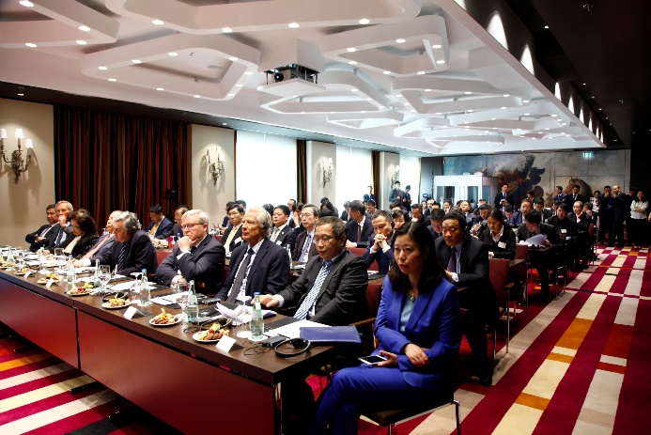
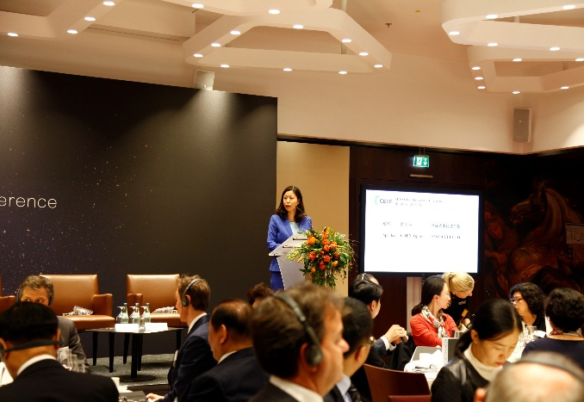
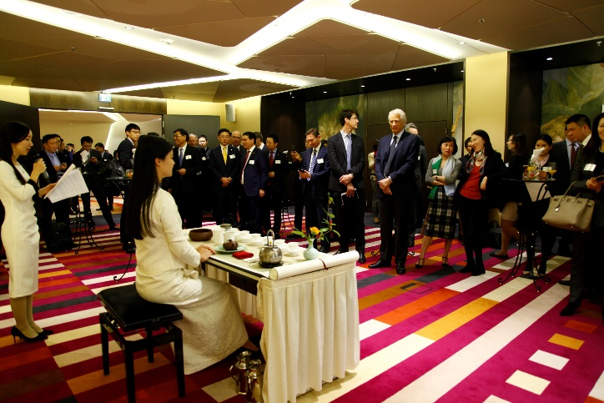
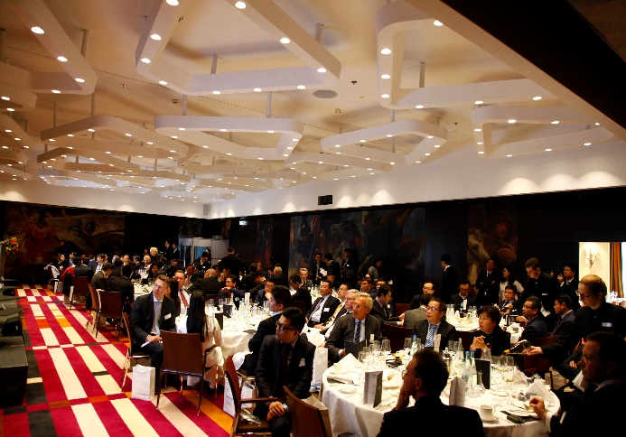
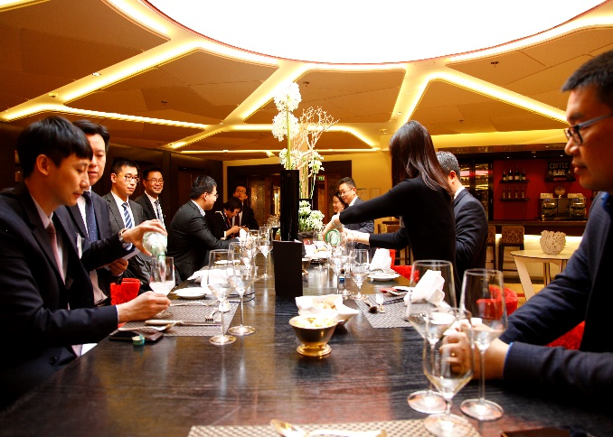
案例介绍1-中国工商银行 世福投资论坛
“中国工商银行 世福投资论坛”由开元周游集团承办，于2017年3月在慕尼黑凯宾斯基四季酒店成功召开。出席嘉宾有澳大利亚前总理陆克文、英国前首相戈登·布朗、法国前总理多米尼克.德维尔潘等政商界人士共100余人。

Slide 8
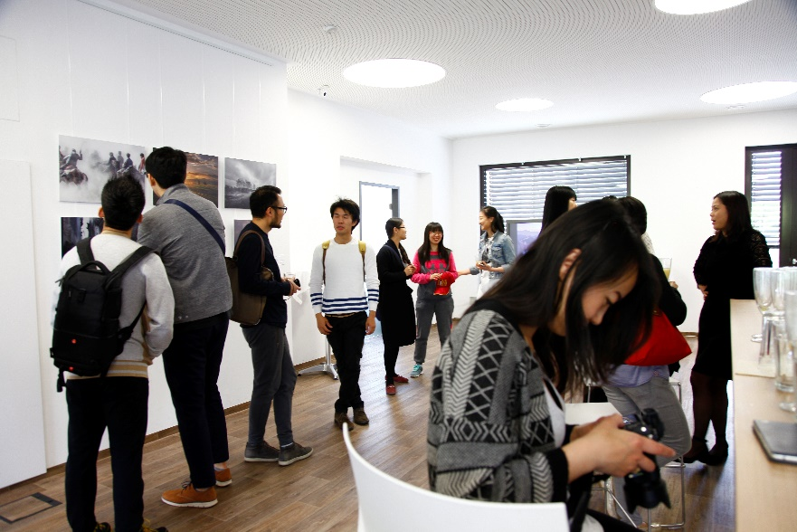
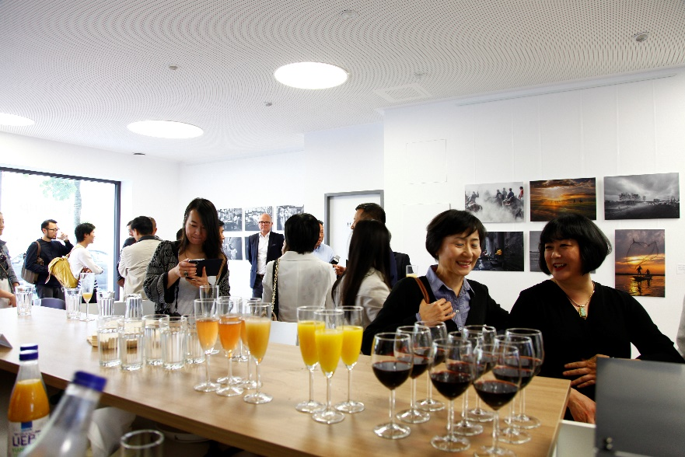
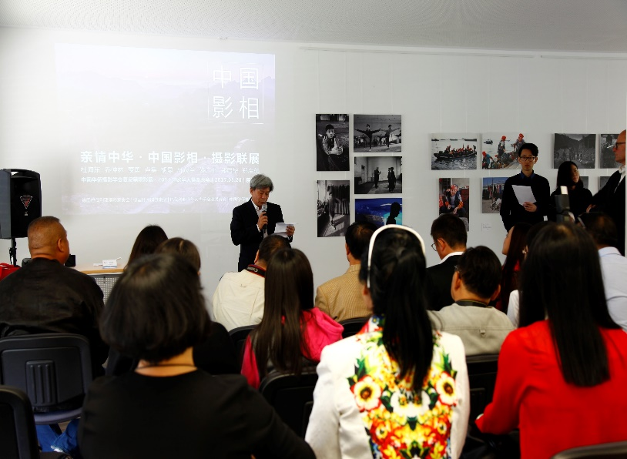
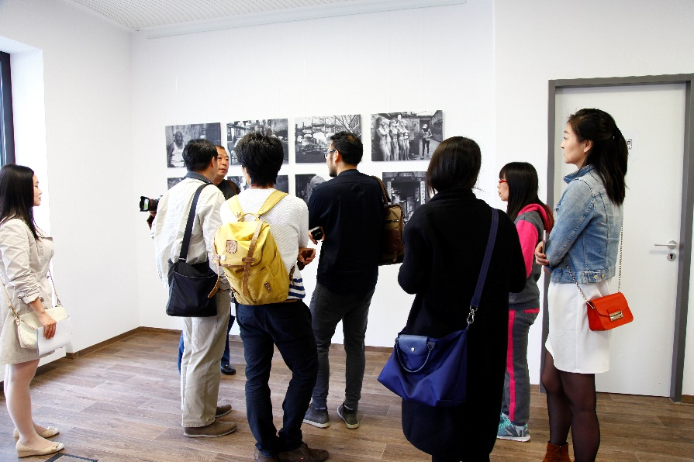
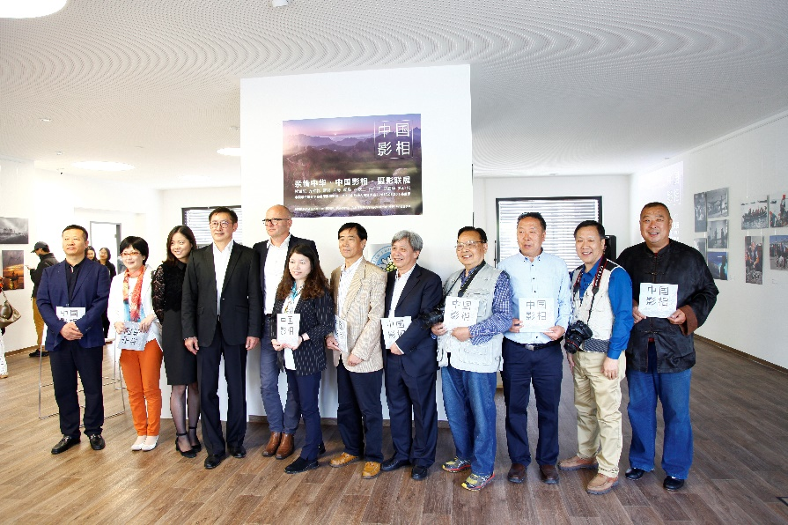
案例介绍2-中欧华人摄影展
由开元周游集团主办的“亲情中华·中国影像·摄影联展”于2017年5月在慕尼黑中国中心成功举办。
本次活动邀请了中国华侨摄影学会以及海内外各地华侨华人共计百余人参展。

Slide 9
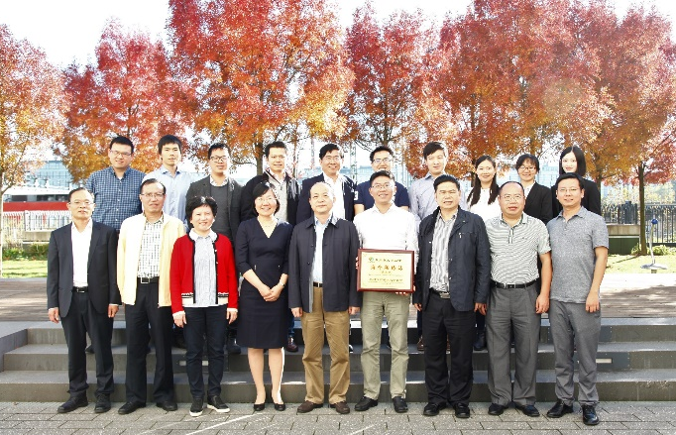
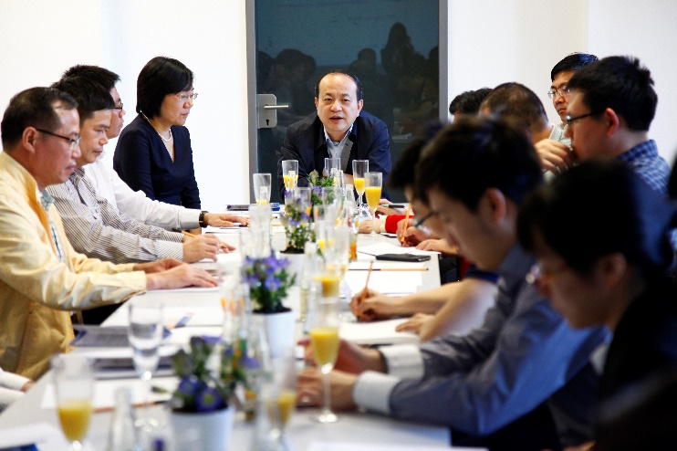
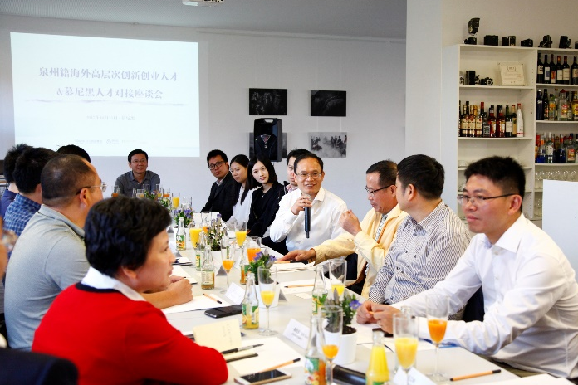
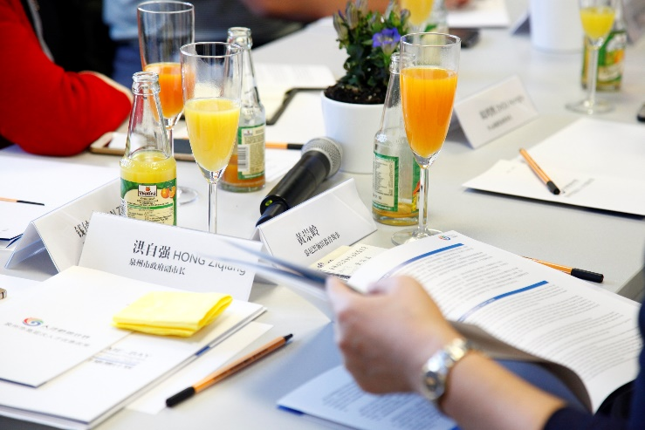
案例介绍3-泉州籍高层次创新创业人才交流会
2017年10月16日，由福建泉州市副市长洪自强带领的泉州市代表团一行八人访问慕尼黑，并在慕尼黑开元中心成功举办了泉州籍高层次人才交流会暨慕尼黑人才对接座谈会。

Slide 10
案例介绍4-中国国际进口博览会路演
2018年01月30日，由中国商务部主办、开元周游承办的首届中国国际进口博览会路演，于2018年1月25日在德国慕尼黑四季凯宾斯基酒店成功举办。驻慕尼黑总领馆及驻德各经商机构、中资机构、德方政府部门、商协会、企业及媒体等共150人参加了此次路演。来自中国商务部欧洲司以及进口博览局的领导详细介绍了将于上海举办的首届中国国际进口博览会的筹备情况，并回答了德国企业关心的问题。

Slide 11
案例介绍5-2018欧洲旅游及品牌会议
2018年3月9日“2018 欧洲旅游及品牌会议-慕尼黑论坛”及 开元周游招待晚宴在慕尼黑威斯汀大酒店隆重举行，中国驻 慕尼黑总领馆总领事毛静秋、中国驻德大使馆经济商务公使 衔参赞王卫东、中国驻慕尼黑总领馆经济商务室参赞裴永贵， 以及中德官方旅游机构、欧洲知名品牌、旅游企业、行业协 会和主流华文媒体代表等400余位嘉宾欢聚一堂，共议中欧旅 游以及相关行业良性发展，庆祝开元周游集团十五年成就， 并见证开元慈善基金·华裔青少年教育发展项目合作意向签约。

Slide 12
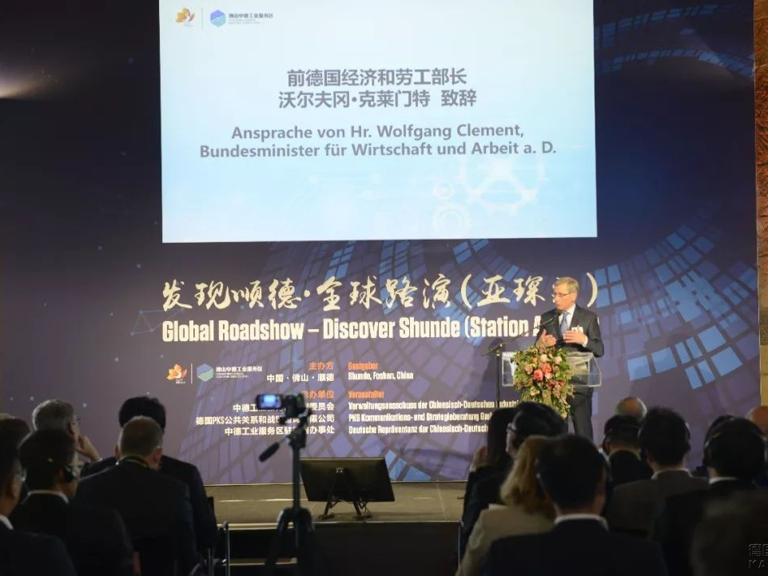
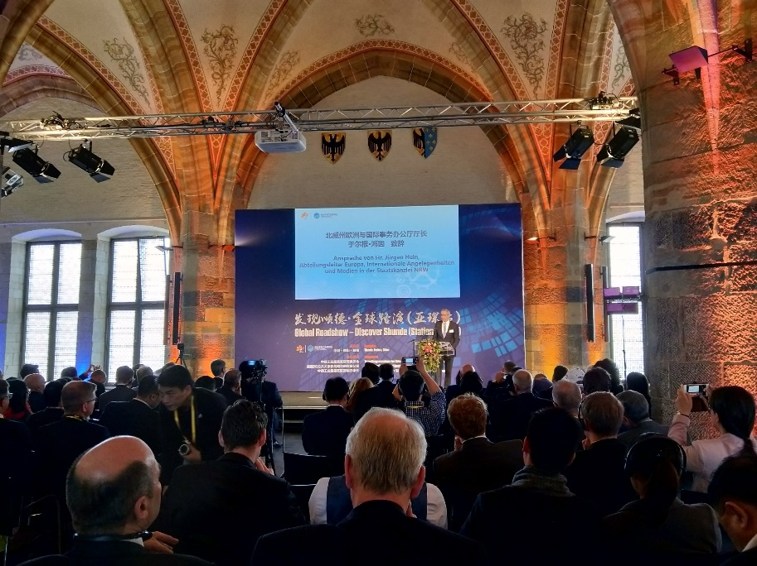
案例介绍6-发现顺德・全球路演 亚琛站
4月24日下午，发现顺德·全球路演在德国亚琛市加冕大厅举行。这是顺德全球路演继深圳、汉诺威、北京之后的第四站。活动旨在向全世界推介顺德开放、创新的全新形象，让更多的人才、项目、资本了解顺德。多名来自联邦、州市的政要与企业界高层受邀参会，规模近300人。带有文艺复兴哥特式风格的亚琛加冕大厅，一改往日庄严肃穆的面孔，在两国企业界人士的对接交流中，呈现亚琛这座老城对远方来客的热情。

Slide 13
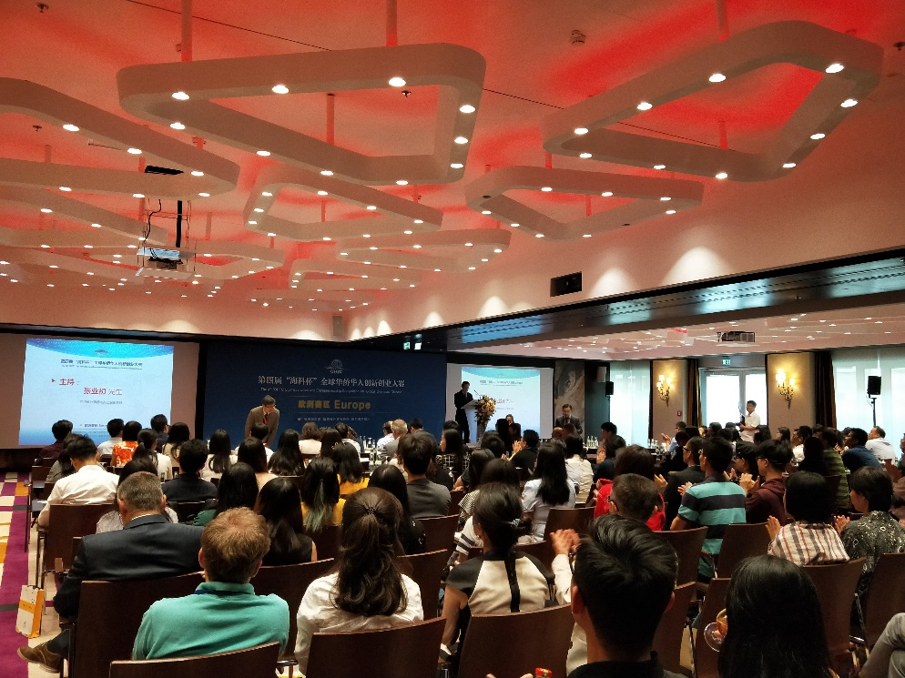
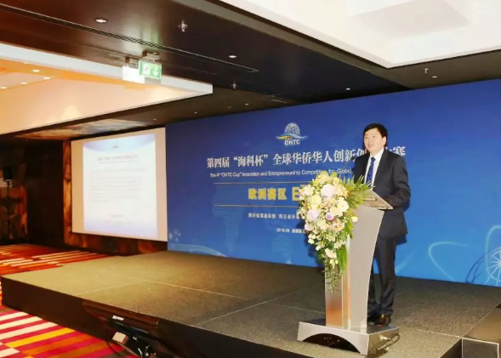
案例介绍7-第四届“海科杯”全球华侨华人创新创业大赛
2018年6月9日,第四届“海科杯”全球华侨华人创新创业大赛(以下简称“海科杯”大赛)欧洲赛区决赛在德国慕尼黑凯宾斯基四季酒店举行。四川省委常委、组织部部长黄建发、中国驻慕尼黑总领馆副总领事蔡浩、德国慕尼黑市政议员、慕尼黑市长中国事务代表Belik出席颁奖仪式并致辞。大赛评委、“海科杯”欧洲赛区决赛项目代表、欧洲地区华侨华人专业协会负责人、旅德专业人士、欧洲主流媒体、华文媒体以及四川省有关部门等150余人参加了颁奖仪式。

Slide 14
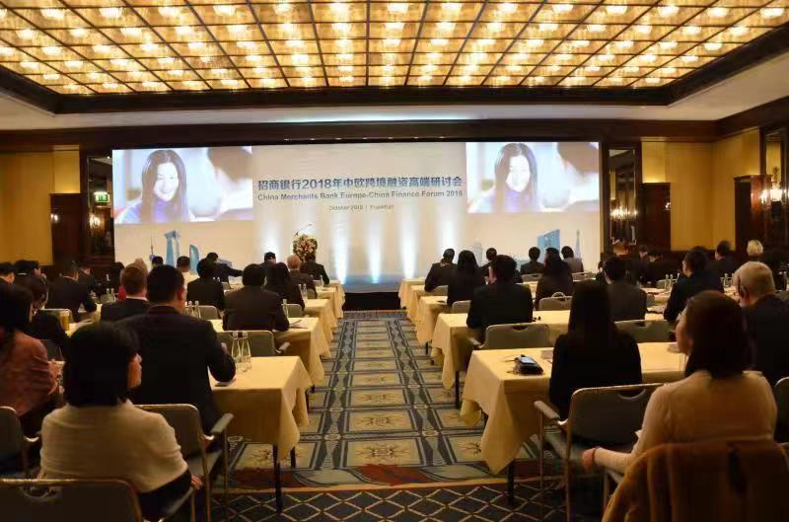
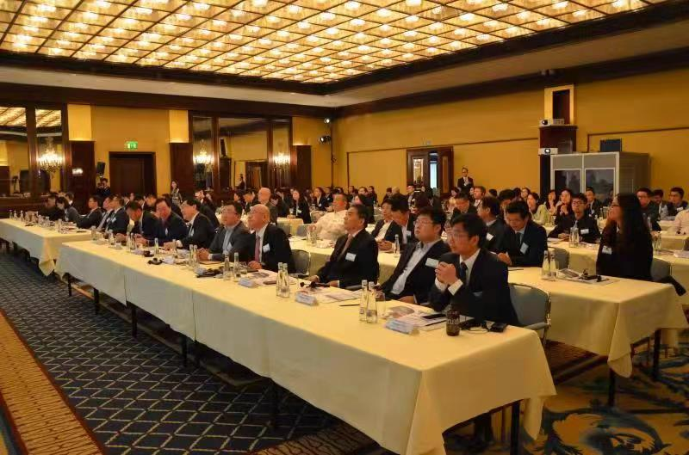
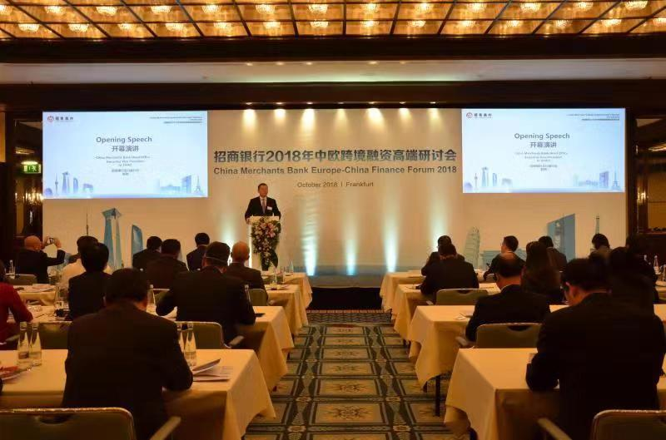
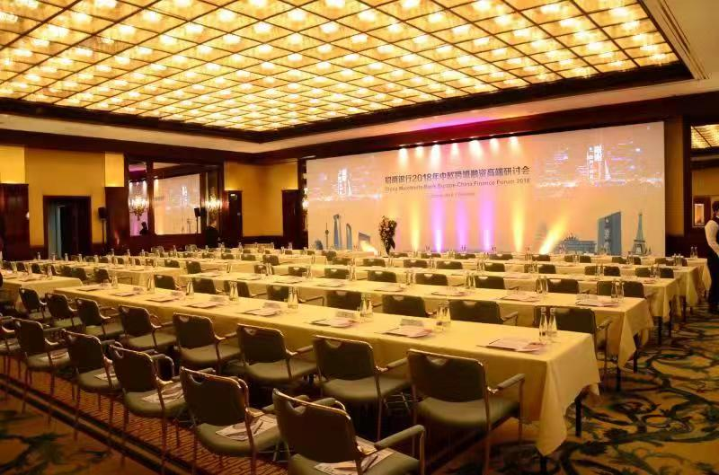
案例介绍8-招商银行2018中欧跨境融资高端洽谈会
2018年10月29日,招商银行2018中欧跨境融资高端洽谈会在德国法兰克福施泰根博阁法兰克福庭院酒店举行。出席嘉宾有招商银行卢森堡分行行长、林肯国际代表以及PWC等金融界100余人。

Slide 15
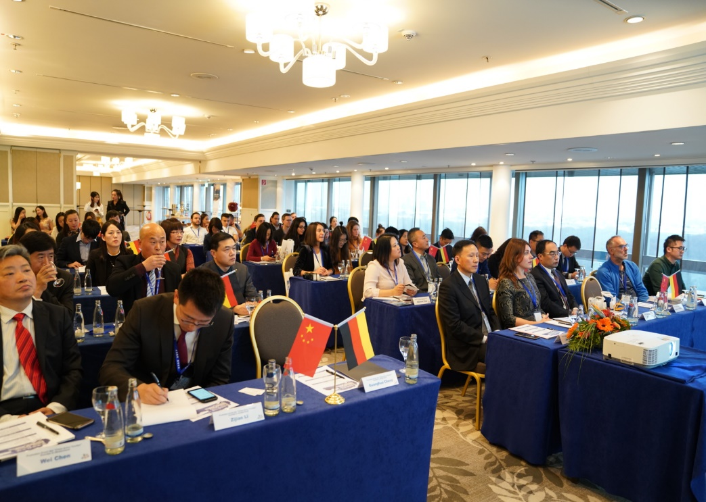
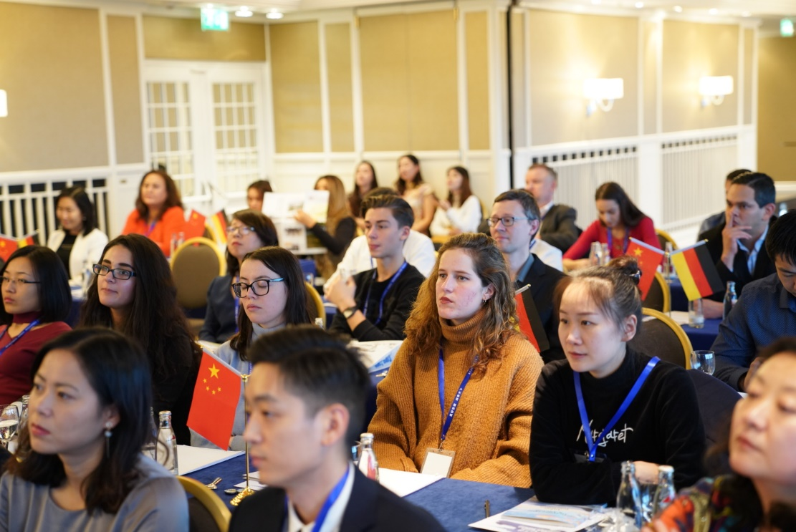
案例介绍9-中国安徽旅游推介会
2018年11月19日下午，“相知美好安徽”中国安徽旅游-德国推介会在德国慕尼黑的希尔顿公园酒店成功举办。来自中国和德国旅游界、经济界、文化界的六十余名嘉宾应邀出席了这次由安徽省旅游发展协会主办，安徽出版集团旗下安徽时代艺品文化投资有限责任公司承办的安徽省旅游推介活动。

Slide 16
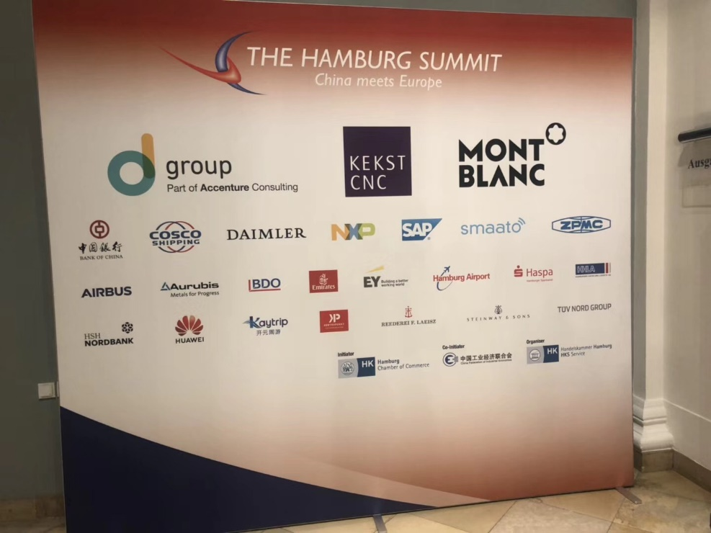
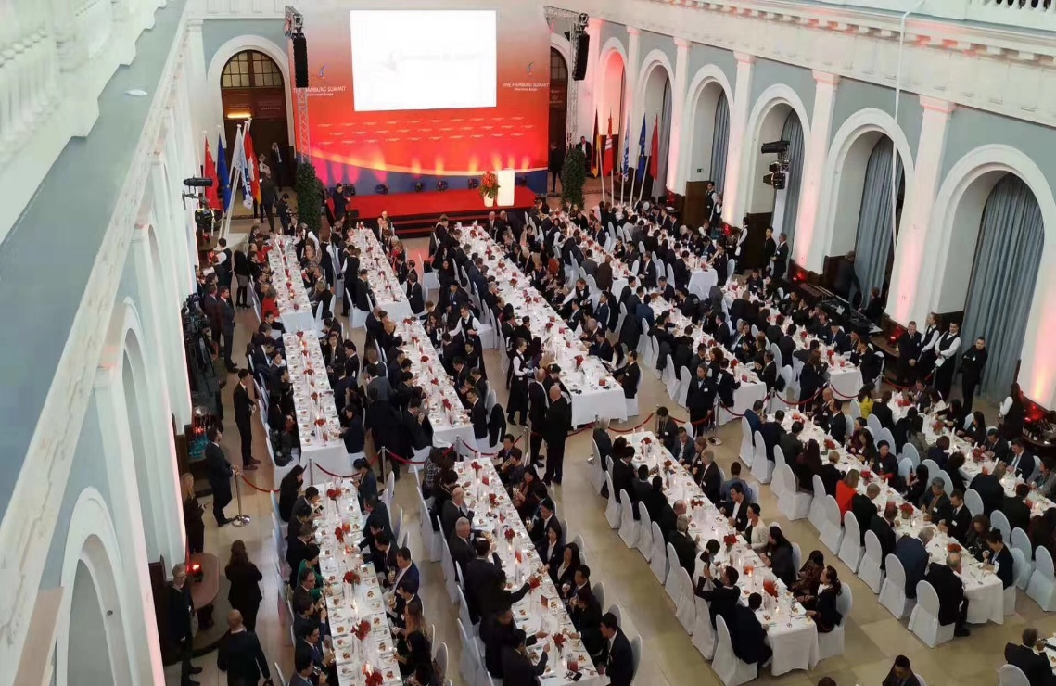
案例介绍10-汉堡峰会-“中国与欧洲相遇”
2018年11月汉26日举行的汉堡峰会 ---“中国与欧洲相遇”，每两年一届，是中欧高层交流的经济平台，每届峰会都会邀请中国政府高层代表出席，今年国务院副总理刘鹤将出席。开元周游有幸作为本届峰会的官方赞助商之一。

Slide 17
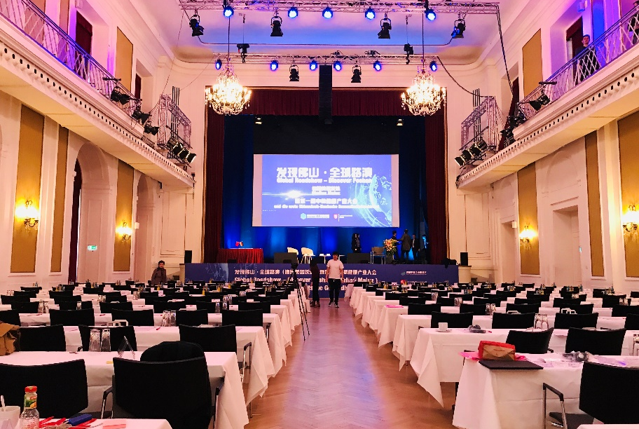
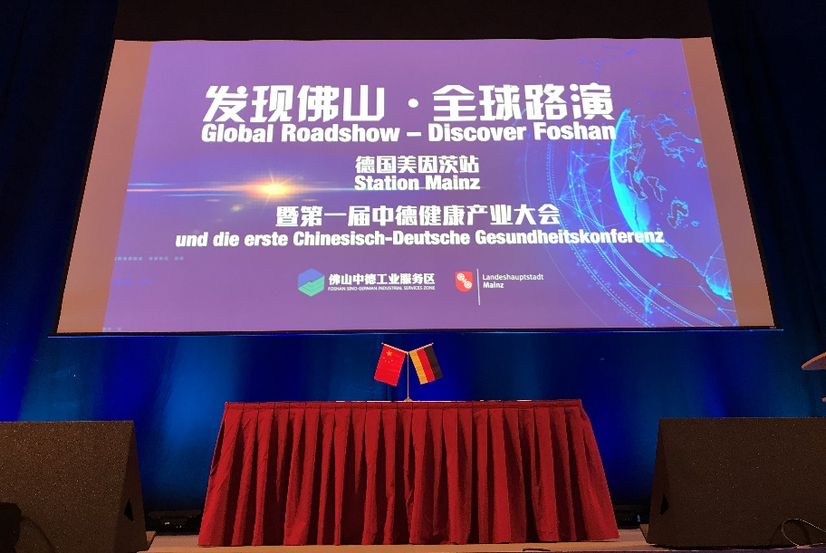
案例介绍11-发现佛山・全球路演 美因茨站
2019年4月2日下午，发现佛山·全球路演（美因茨站）“暨第一届中德健康产业大会在德国美因茨河畔的魅力之城美因茨举行。这是”发现佛山“主题在全球的首次路演，大会以生物医药为主题推介佛山投资环境，共谋合作新发展。
链接：https://mp.weixin.qq.com/s/lhYcfcTO05E8p182d8xKmQ

Slide 18
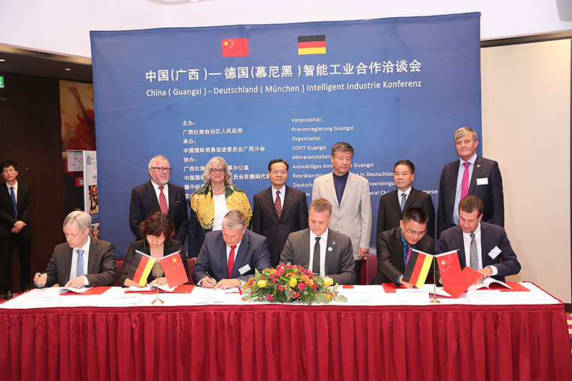
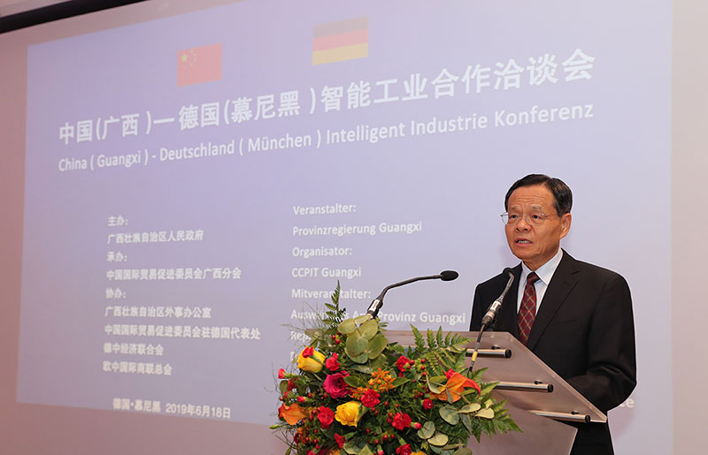
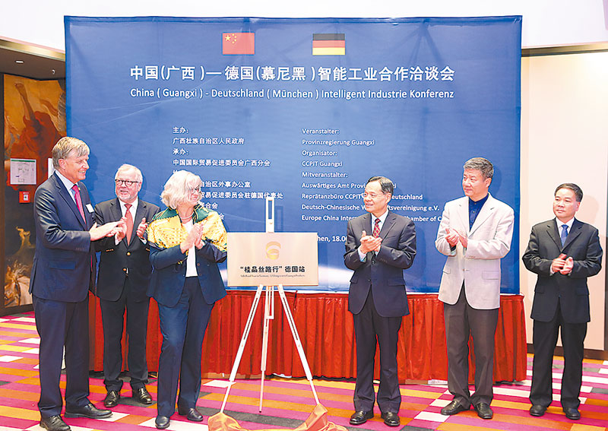
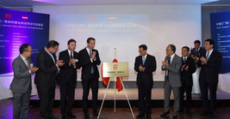
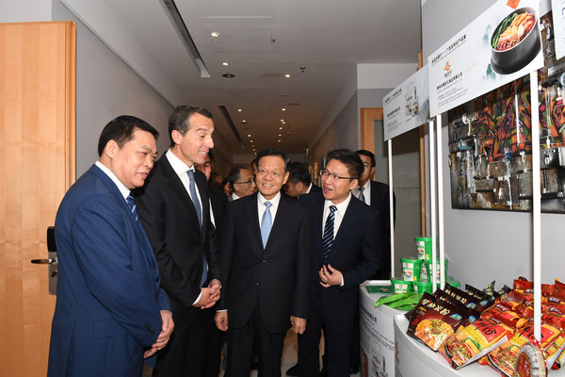
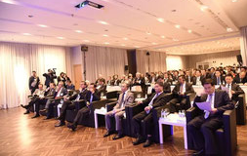
案例介绍12-广西壮族自治区推介会（慕尼黑/法兰克福/维也纳）
2019年6月，由广西壮族自治区人民政府主办，开元周游承办的广西壮族自治区智能工业合作洽谈会及经贸合作洽谈会于德国慕尼黑、德国法兰克福、奥地利维也纳三地成功举办。广西是正在快速崛起的中国省区之一，也是推进“一带一路”提倡的重要枢纽，希望通过在德国和奥地利两国的推介会，以共建“一带一路”为契机，进一步提升合作水平，携手推动产业和商业的深度合作。

Slide 19
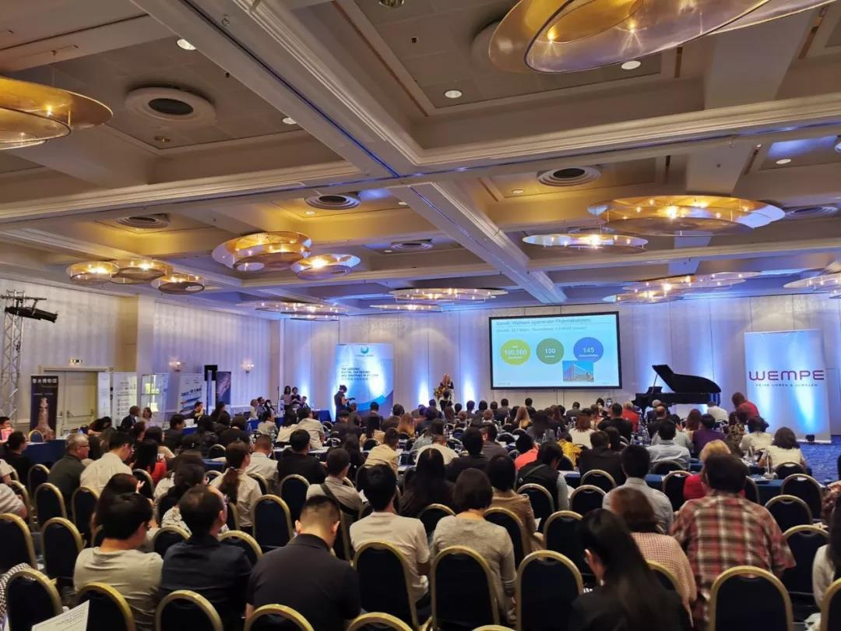
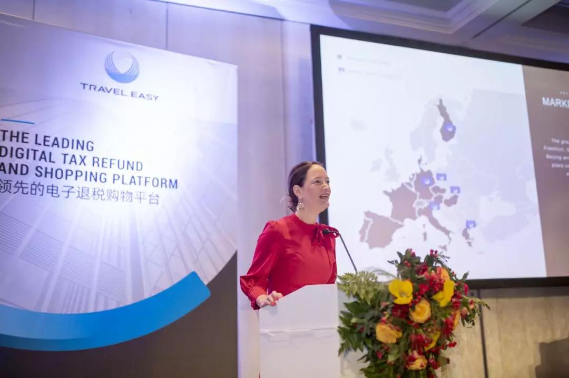
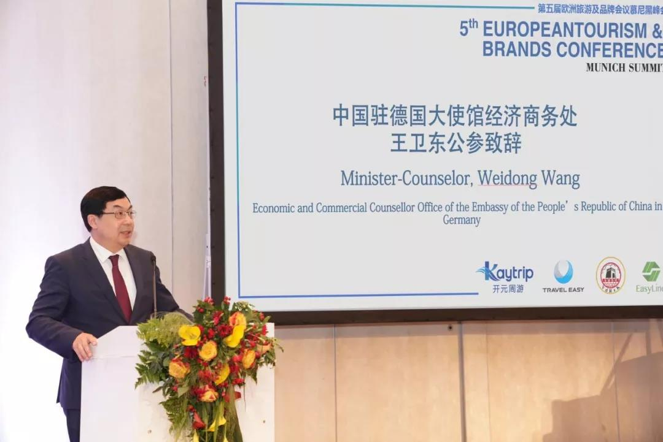
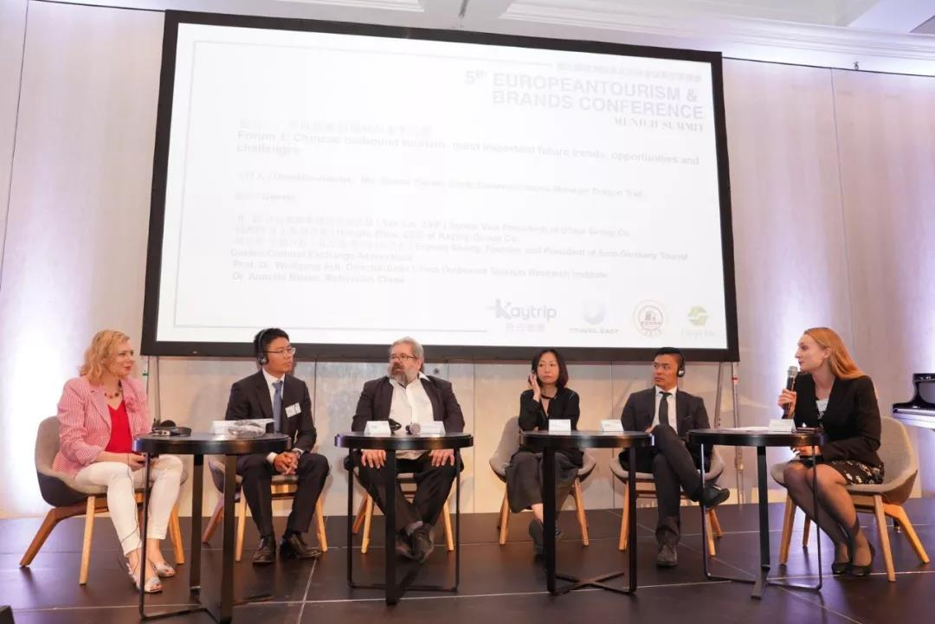
案例介绍13-2019年欧洲旅游及品牌峰会
2019年6月22日，2019年第五届欧洲旅游及品牌慕尼黑峰会在慕尼黑希尔顿花园大酒店隆重举办。开元周游集团作为主办方邀请了来自不同旅游行业近三百位嘉宾齐聚慕尼黑，就当今中国旅游业发展的形势和趋势，深入探讨如何充分发挥各方的力量，携手共进，推进中欧旅游以及相关行业的良性发展。

Slide 20
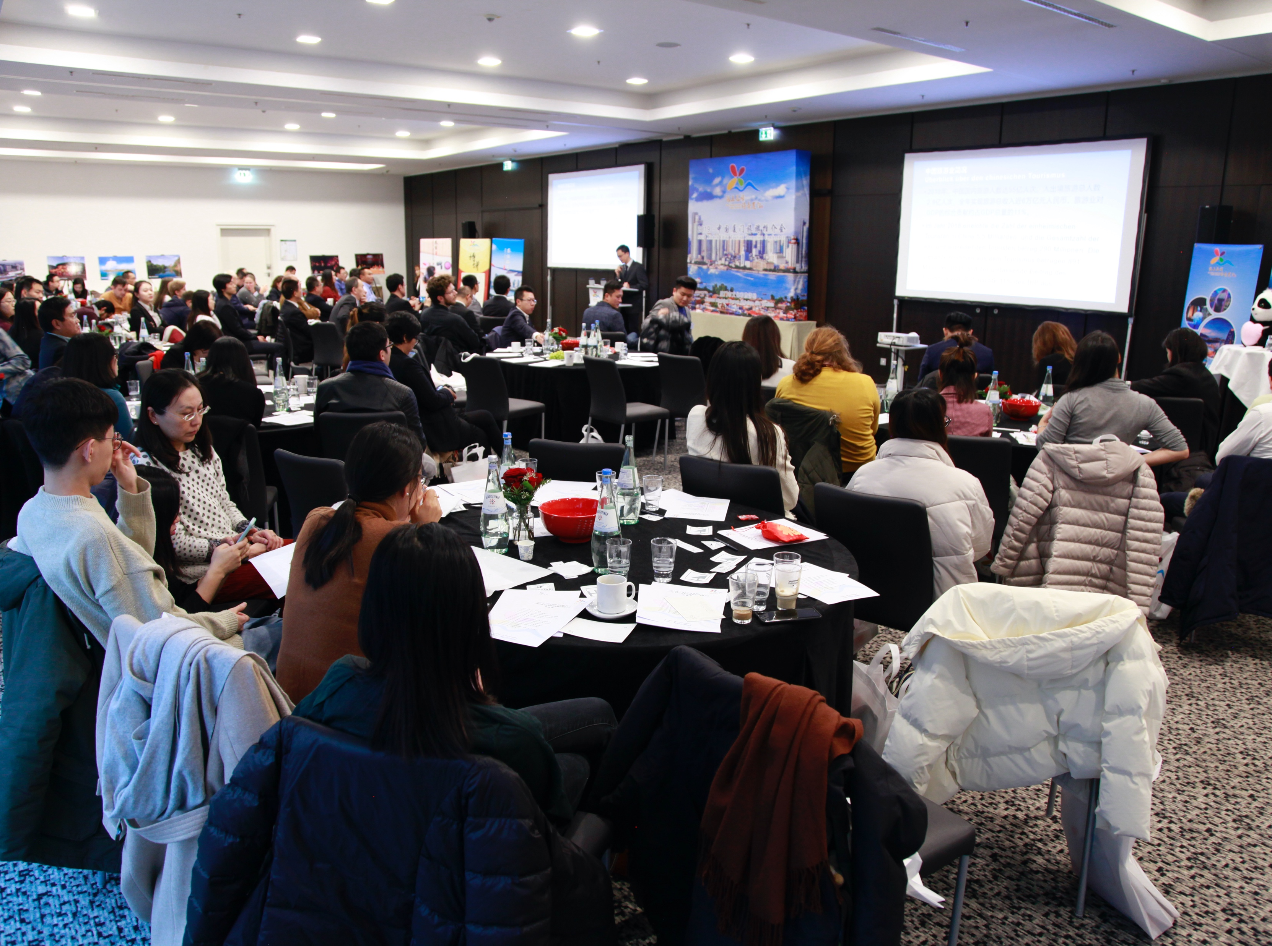
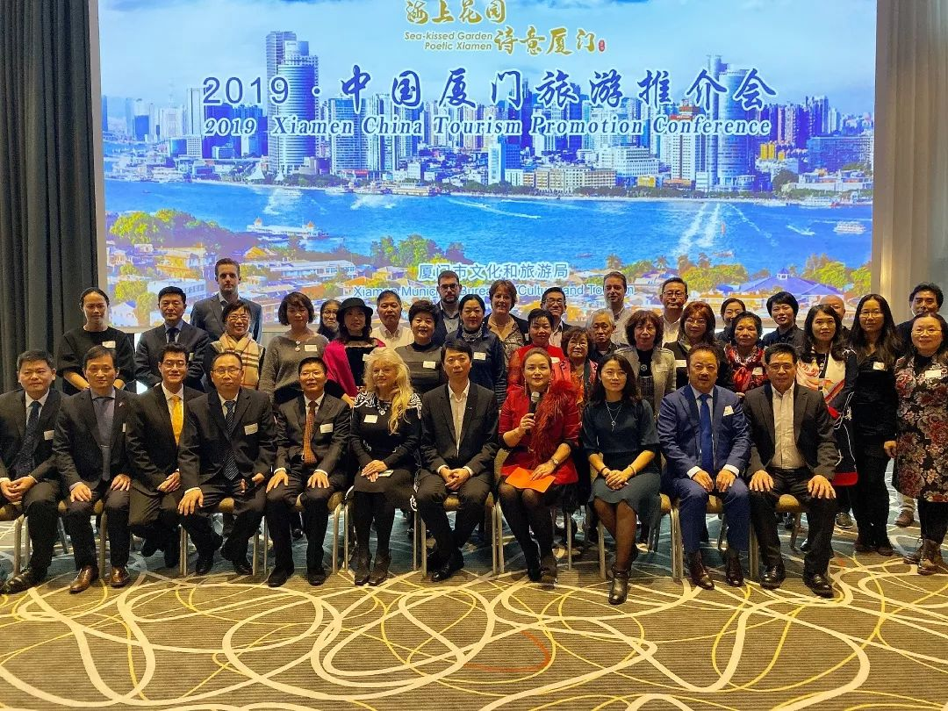
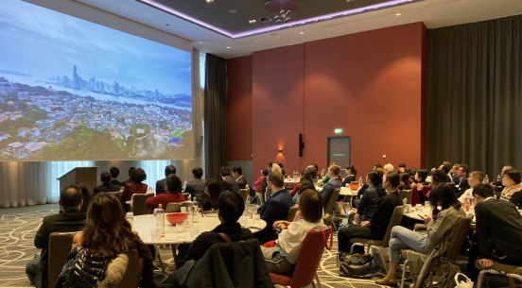
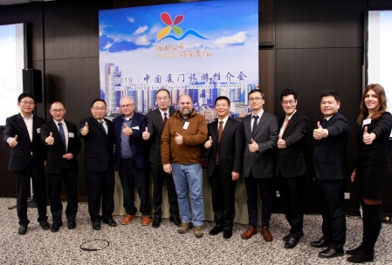
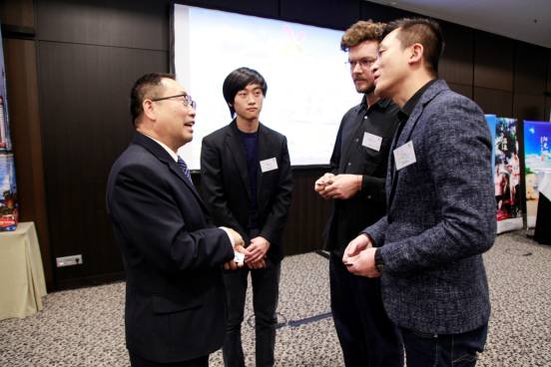
案例介绍14-“海上花园 诗意厦门”厦门旅游推介会（慕尼黑/阿姆斯特丹/伦敦）
2019年12月，由厦门市文化和旅游局主办，开元周游承办的“海上花园 诗意厦门”厦门旅游推介会于德国慕尼黑、荷兰阿姆斯特丹、英国伦敦三地成功举办。此次推介会意在推介厦门独具文化特色的旅游资源，与会嘉宾还共同探讨厦门旅游产品在欧洲市场的发展以及推广，从而加强厦门与欧洲旅游业的合作与交流，促进两地旅游产业的发展。

Slide 21
开元媒体
政治 | 经济 | 文化 |
企业 | 高校 | 科研机构
GERMANY
“
无论是中德国市场的开拓，还是彼此合作发展，面临的核心挑战之一，就是寻找到既能够契合自身企业文化，又可以快速将企业产品与服务推广开来的有效宣传渠道。作为在德国创立并成长起来的企业集团，一方面深耕于德国市场，熟悉德国的行事风格和方式；另一方面与国内紧密合作，了解国内的需要与夙愿。
”
广告 | 设计 | 活动 | 推介会
“
CHINA
开元旗下的媒体愿意为大家提供专业的广告宣传服务，包括承办各类招商推介会，设计整套活动宣传等等，以帮助各家大中型企业迅速在德国落脚并生根发芽，并藉此来感谢大家长期以来对开元的支持和帮助。
”

Slide 22
开元媒体简介和历史
人民日报海外网德国频道
“
开元媒体是一家综合性的多媒体公司，目前旗下拥有人民日报海外网德国频道及其相应的微信公众号、开元网论坛、开元网官方微博，以及欧洲第一本华文旅游杂志《开元旅游 Europe Travel》等多种新旧媒体形态。
2002年创立于慕尼黑的开元网，作为开元媒体核心，是一个集学术、信息、商务、娱乐为一体的综合性网站。拥有注册会员超过一百万，是德国地区中文信息量最大的互动平台之一，也是在德华人最大的在线交流社区之一。
十多年来，开元网始终致力于：
将新旧传播形式结合起来，优势互补，以期望能够更好地报道与在德华人息息相关的中德新闻信息以及活动资讯，最大程度地充当了中国和德国之间文化交流和信息传播的桥梁。
增强德国华人社区的凝聚力和提高在德华人的身份认同，同时也着力推进华人社群积极融 入德国主流社会。
支持整个德国华人社团的各种线上线下活动：除了主办包括中国华文媒体大会、开元讲坛、开元之星在内的各项文化、艺术以及经济交流活动，多年来持续赞助当地华人华侨社团的文化、体育、艺术盛事，以及全德各地华人学生联合会的各项交流活动。
开元网论坛
开元网微信公众号
开元网官方微博
《开元旅游 Europe Travel》
”

Slide 23
媒体宣传渠道及方式
活动前后期可通过开元媒体旗下人民日报海外网德国频道及其相应的微信公众号、开元网论坛、开元网官方微博等多种新旧媒体形态进行宣传。开元媒体系将为此次活动及合作伙伴进行全方位宣传，宣传方式及渠道如下。
开元网暨 人民日报海外网德国频道 | 开元网论坛 | 开元网微博 | 开元网微信公众号 | 开元微信群
新闻平台 立足德国 畅接中国 | 在德国有长期的、广泛的受众基础。开元网论坛十多年来一直是德国最主要的华人论坛，每天都有大量的本地以及其他国家的活跃用户，并与在德中资跨国企业都有长期的良好的合作。 | 粉丝3.5万 和众多企业、政府机构、协会等官方微博互相关注，联合推广。 | 开元网暨人民日报海外网德国频道微信公众号是德国最受欢迎，阅读量最大的资讯类微信公众号之一。粉丝8万+平均头条阅读量近万，其中有数篇文章点击量超过10万，最高点击量超过100万。 | 开元网旗下拥有十多个大型专业微信群，累计近万人受众遍布慕尼黑、法兰克福、柏林 汉堡、不莱梅、布伦瑞克、汉诺威、亚琛、波恩、科隆、杜伊斯堡、埃森、杜塞尔多夫、多特蒙德等大城市，能够第一时间将推广信息抵达目标人群。
活动前期 官网首页banner & 活动后期报道 | 活动前期 论坛首页banner 论坛置顶帖 & 活动前后期报道 | 微博置顶帖 & 活动前中后期多次发布活动相关信息，邀请互粉大V号联合推广。 | 活动前期每周发布活动宣传稿 活动后期发布活动总结稿 | 活动前中后期随时发布活动相关信息。
www.kaiyuan.de | www.kaiyuan.info | www.weibo.com @德国开元网 | Wechat ID: kaiyuan_news
宣传方式
宣传方式
宣传方式
宣传方式
宣传方式

Slide 24
开元媒体优势
拥有丰富的经验和资源
1
媒体平台形式多样且覆盖面广
3
每年在德举办多场宣传推介活动，协助多家大中型企业发布招商、招聘以及推介信息，成效明显。中国银行、中国工商银行、中国联通、汉莎航空、一汽大众、中国东航航空公司、中国南方航空公司、深圳市政府、杭州市政府、南京市政府、昆山市政府等大型跨国企业以及政府都曾经通过开元媒体发布信息或组织专场推介活动。
依托于主流媒体人民日报海外网德国频道，并辅以微信、微博、论坛以及杂志，这使得我们可以通过各个不同的渠道和平台，从多个层面来传达我们需要传达的信息。
2
抵达最广泛的用户群体
作为人民日报海外网系的第一个国家频道，我们跟国内的官方媒体，以及各个国家的华文媒体建立长期的合作关系，我们的受众群体，不仅仅局限在德国，而是涵盖了国内以及其他各个国家地区的华人华侨。

Slide 25
媒体合作案例
为了搭建中欧文化交流与发展的桥梁，开元网长期以来保持着与包括中央电视台、人民日报、江苏卫视、湖南卫视、凤凰卫视等在内的国内知名媒体的紧密合作，合作承办“中华小姐”、“非诚勿扰”、“非你莫属”、“一站到底”、老国安球员德国交流行、“超级女声”等一系列高收视率节目。

Slide 26
长期合作媒体

Slide 27
感谢您的关注与支持
KaiYuan Information & Business GmbH
Erika-Mann-Str. 21
80636 München, Germany
Tel: +49 89 638 9955 50
Fax: +49 89 638 9955 51
E-mail: info@kaiyuan.de
WWW.KAIYUAN.DE

